Slide 1
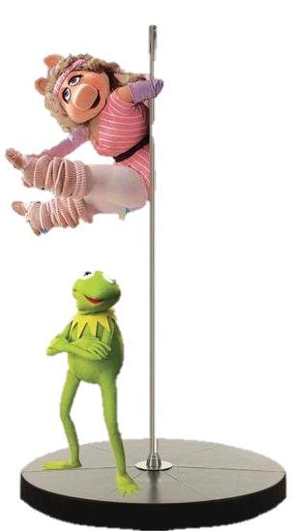
Consultoría
Fly Fitness
Alejandra Merino Ingrid Rodríguez

Slide 2
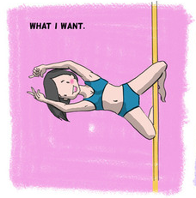
¿Qué es pole fitness?
El Pole Fitness es una disciplina que se ejecuta combinando ejercicios aeróbicos, ejercicios de yoga, pilates, gimnasia y movimientos propios del baile en tubo.
No es una disciplina sólo para mujeres altas, fuertes y esbeltas, cualquier mujer puede practicarlo pues simplemente se requiere de técnica, práctica y actitud.
Tampoco excluye a los hombres, pues ellos también pueden ejecutarlo y bastante bien.

Slide 3
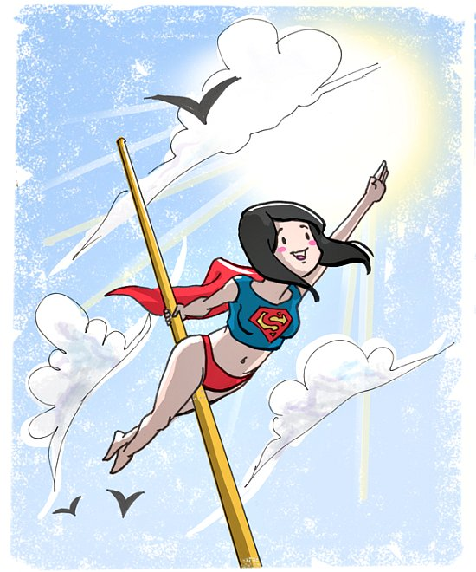
Beneficios
Ejercita cada músculo del cuerpo.
Te ayuda a quemar de 300 a 500 calorías por clase.
Mejora tu sistema cardiovascular.
Aumenta tu flexibilidad y coordinación.
Mejora tu resistencia y tonicidad muscular.
Moldea tu figura.
Ayuda a corregir la postura, ya que brazos, glúteos y abdominales deben mantenerse contraídos para tener el cuerpo alineado al realizar los giros.
Aumenta tu autoestima.
Ayuda a desinhibirse.
Es una actividad divertida que libera tu mente y te llena de energía.
Logra que la mujer luzcas más sexy y atractiva.

Slide 4
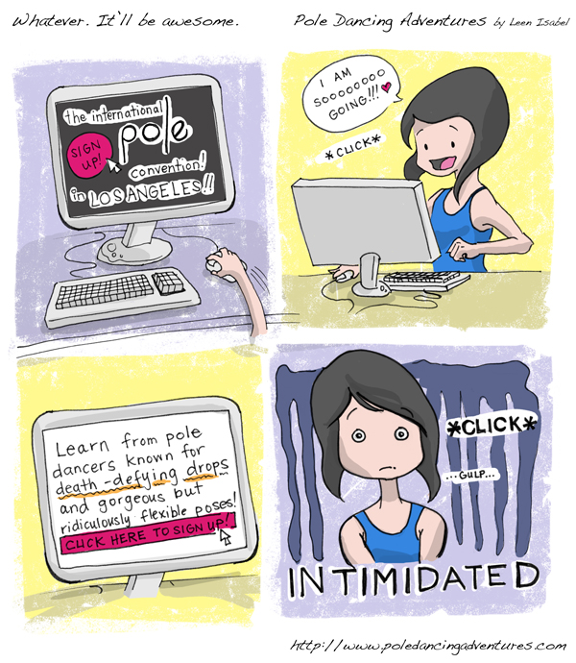
Mitos
“Todas las que entran a clases pretenden ganar dinero bailando en algún Table o ya son “teiboleras”.”
  Se baila para ejercitarse y expresarse y no se pretenden hacer de esta disciplina una manera de ganarse la vida pues ya tienen carreras y profesiones.
“Todas las que bailan en tubo son flacas o modelos con cuerpazos.”
  Cualquier tipo de mujer puede practicar Pole Dance, no hay un requisito de figura.
“Hay que ir a clase en tacones y lencería.”
  Hay que ir a clase como se iría a una clase de yoga, pilates, gimnasio.
“Las maestras son teiboleras porque solo ahí pudieron haber aprendido a bailar eso.”
  Las profesoras han aprendido esta disciplina como lo que es: un arte, no como oficio.

Slide 5

Empresa: Pole Fitness Studio
Diciembre 2011
Ubicación: Local E Bosques de Bolognia #243, Bosques del Lago

Slide 6
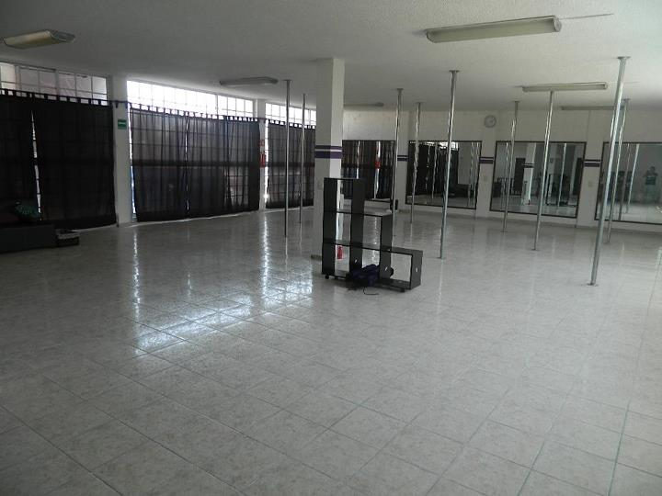
Estudio

Slide 7
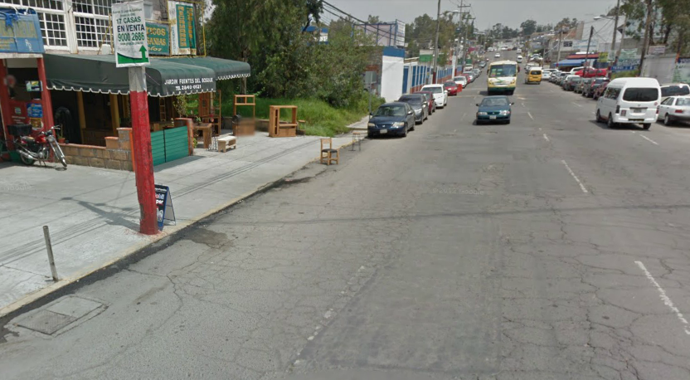
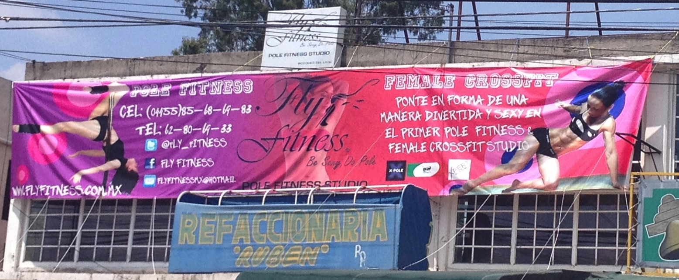
Estacionamiento / Fachada

Slide 8
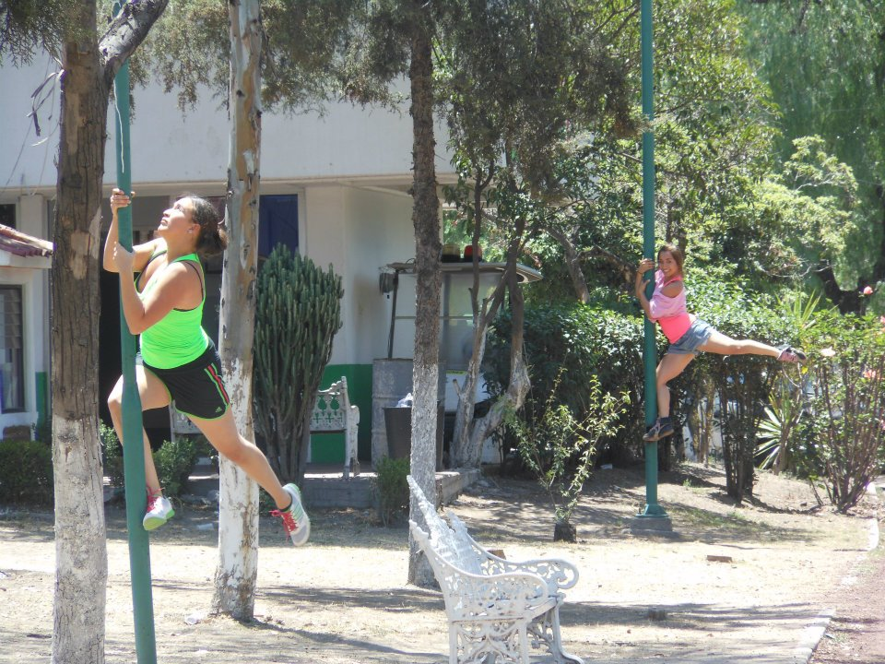
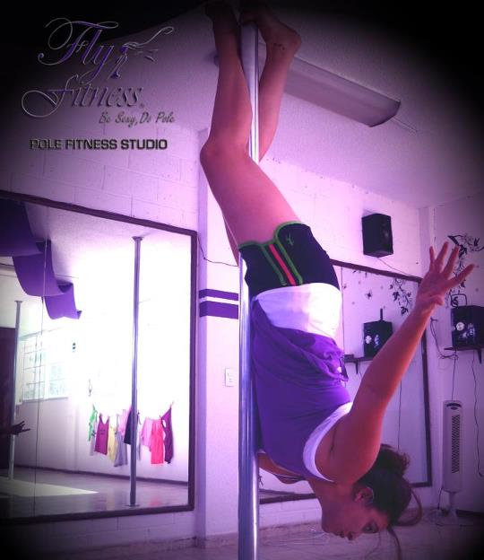
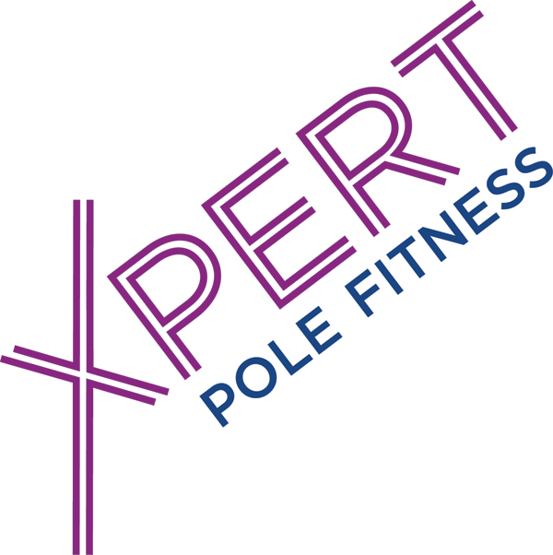


Personal Capacitado
Certificado de Femexpole.
Certificado de XPert.
Certificado de Body Building (CONADE).

Slide 9
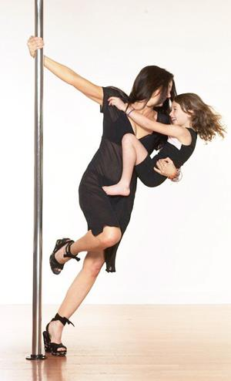
Alumnas
85 inscritas.
Perfil:
  Mujeres.
  18 – 46 años.
  NSE: A/B, C+.
  Zonas: Cuautitlán Izcalli, Atizapán.
  Que quieren tonificar su cuerpo.

Slide 10
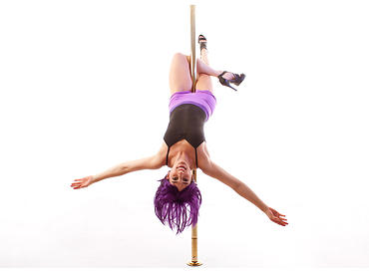
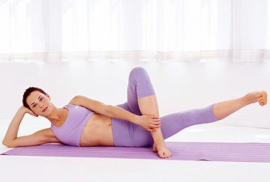
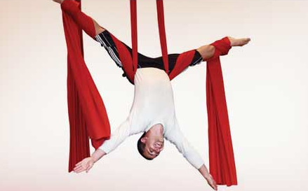
Disciplinas
Pole Dance & Fitness | Iron Body | Sky Fitness

Slide 11
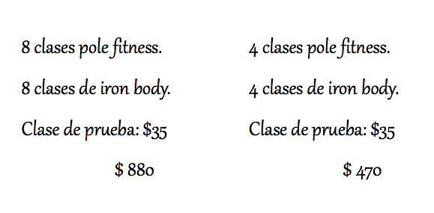
Precios

Slide 12
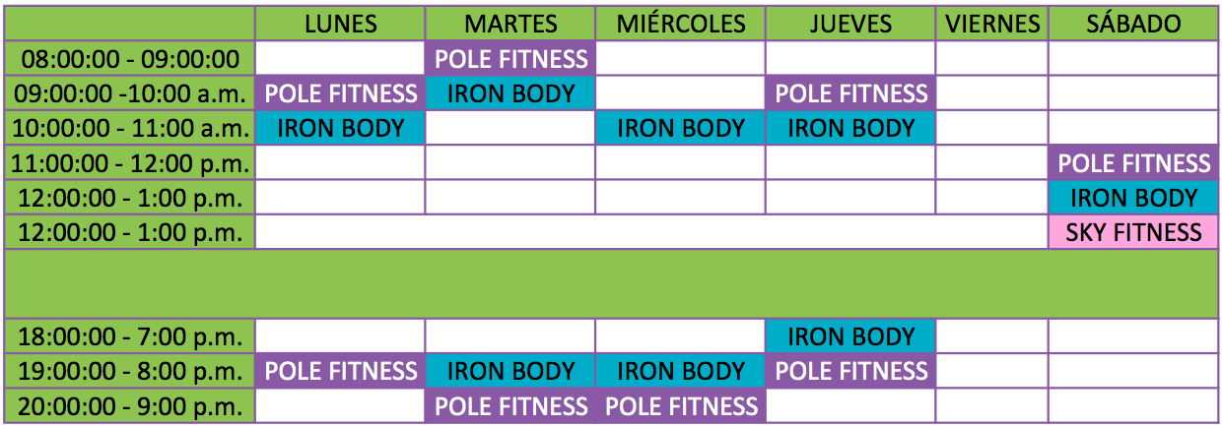
Horario
8 clases pole fitness.
8 clases iron body.
1 clase de telas.

Slide 13
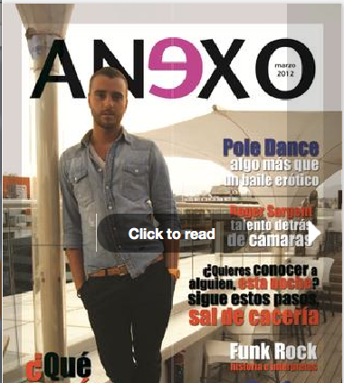
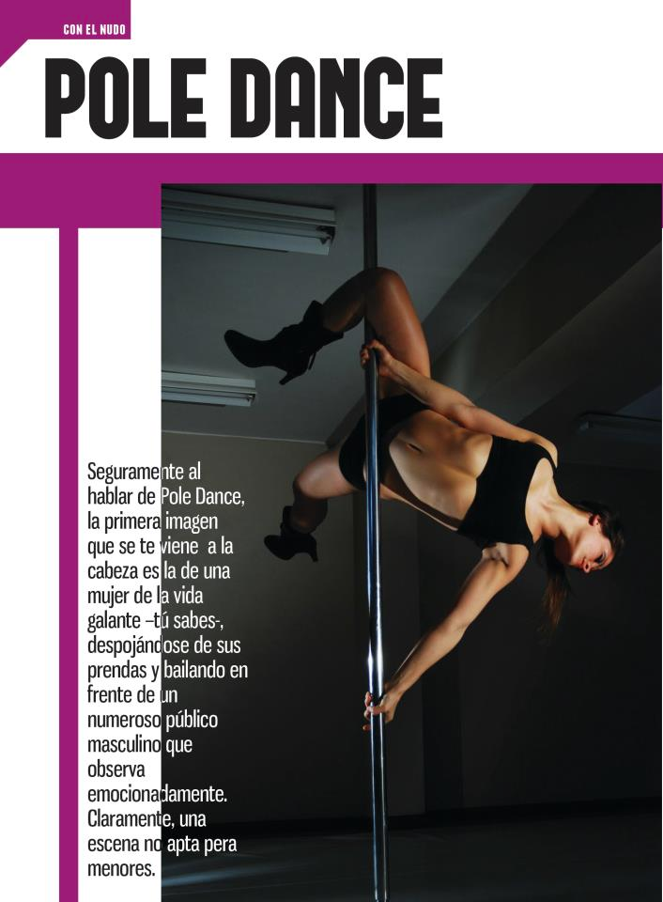
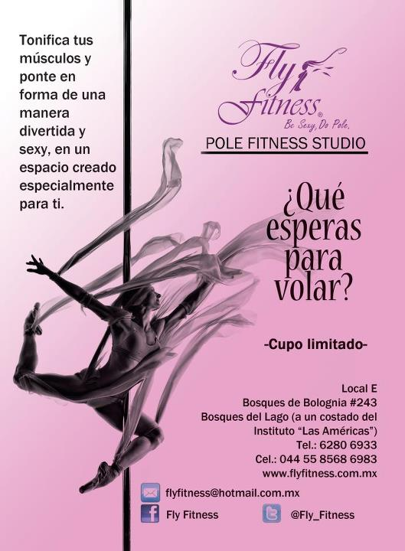
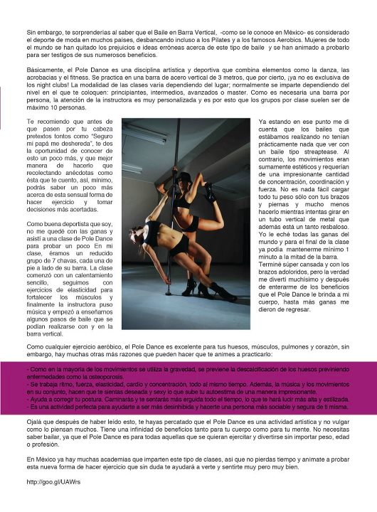
Revista ANEXO
Anuncio cada mes.

Slide 14
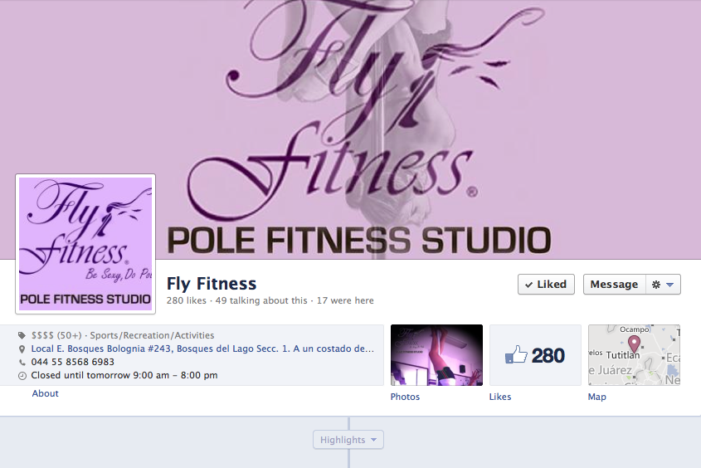
Facebook

Slide 15
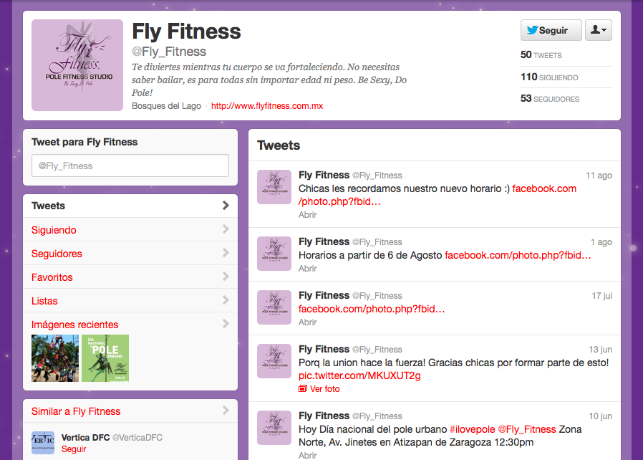
Twitter

Slide 16
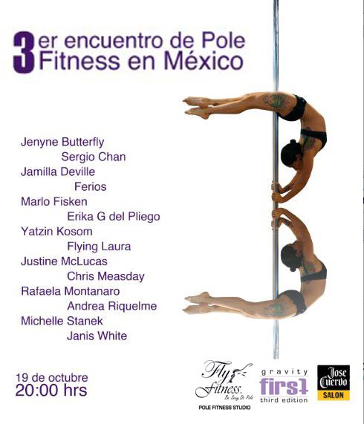
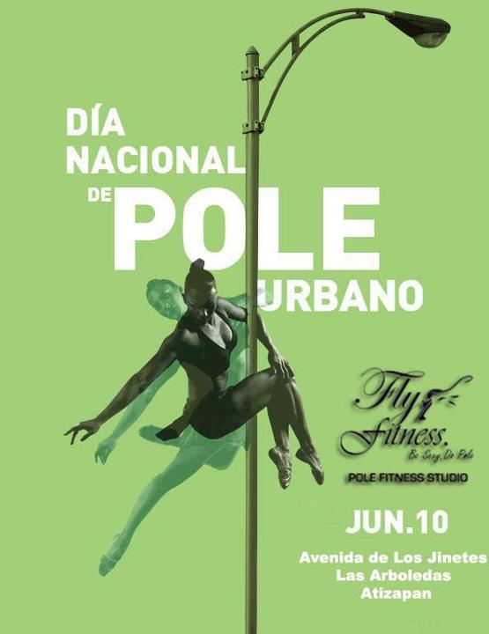
Eventos

Slide 17

Promociones
Reto: 30 Day Fat Loss Challenge, se realiza cada mes y las ganadoras no solo estrenarán nueva figura también se llevara un premio!
No hay inscripción.
Ganar boletos para evento 3er Encuentro de Pole Fitness en México.
  Rifa del boleto $50.
  Clases de Iron Body: asistencia, puntualidad y resultados (tono muscular).

Slide 18
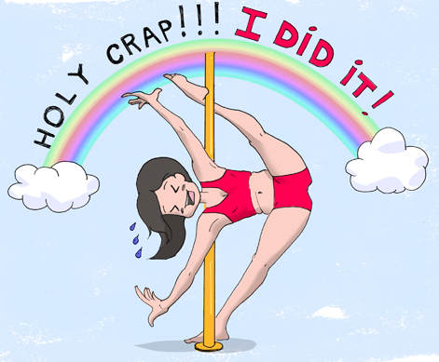
¿Por qué?
Posee varias áreas de oportunidad debido que es una empresa nueva.

Slide 19
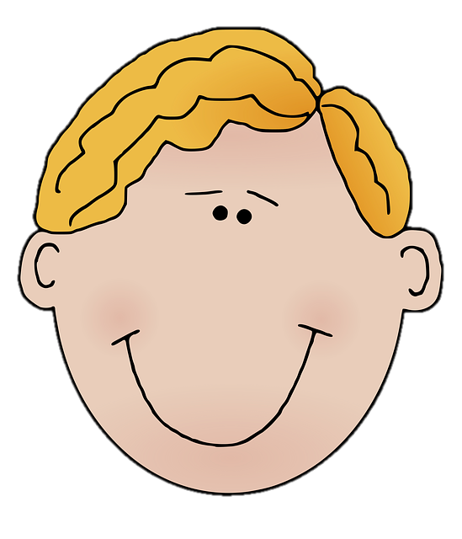

Cliente
Miguel Ángel Vera Díaz
28 años
Lic. Ciencias de la comunicación.
Adriana Elvira Aguilar Ramos
26 años
Lic. Psicología Organizacional.

Slide 20
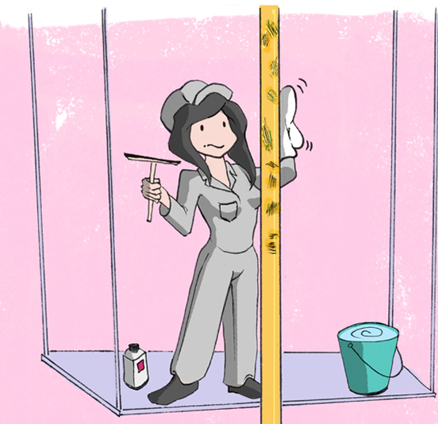
Lo que el cliente pidió:
Difusión.
Captación.
Misión, Visión…
Modificación del logotipo.

Slide 21

FORTALEZAS
EXPERIENCIA Y CERTIFICACIÓN DE PROFESORAS
HORARIO FLEXIBLE
COSTOS
OPORTUNIDADES
REDISEÑO DEL LOGO
CONTRATACIÓN DE PERSONAL
MÁS TUBOS
MEDIOS DE COMUNICACIÓN (SÓLO FACEBOOK Y RECOMENDACIONES)

Slide 22

DEBILIDADES
ESTACIONAMIENTO
DIVERSIDAD DE ACTIVIDADES
ESPACIO REDUCIDO
AMENAZAS
COMPETENCIA DIRECTA: VESPER
COMPETENCIA INDIRECTA: GIMNASIO

Slide 23
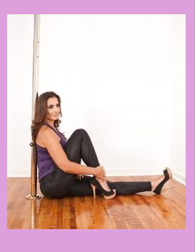
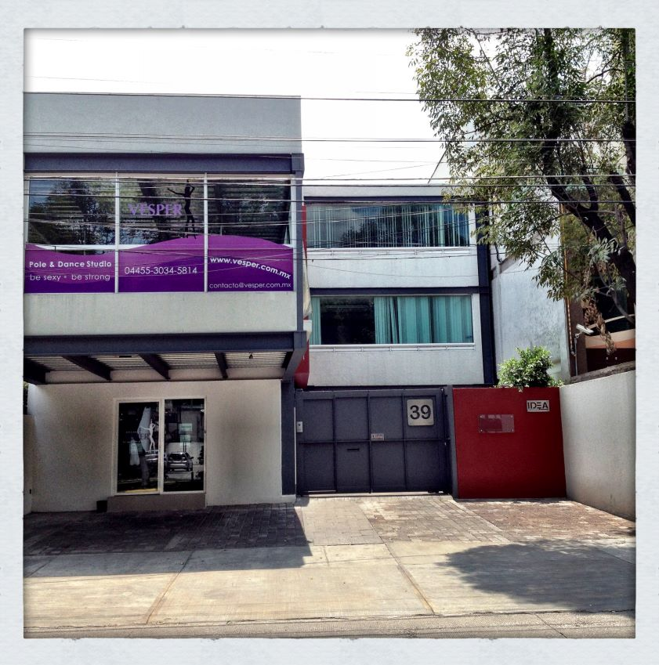
Competencia: VESPER

Slide 24
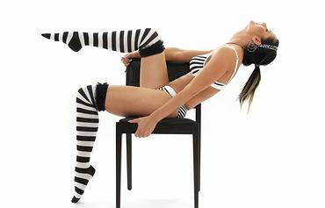
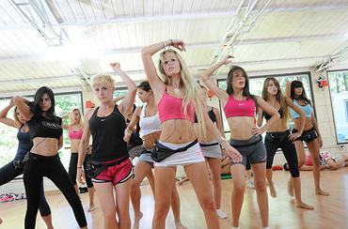
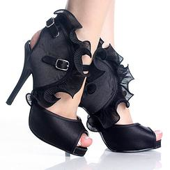
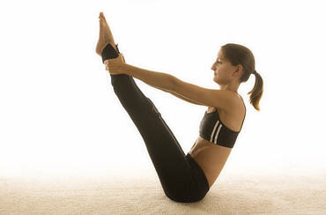
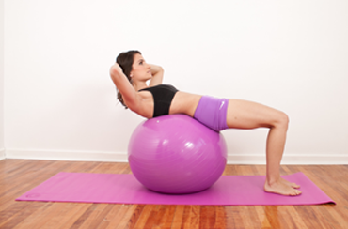
Competencia: Disciplinas
Pole Dance & Fitness | Chair Dance | Sexy Dance
Dance Heels | Yoga | Pilates

Slide 25
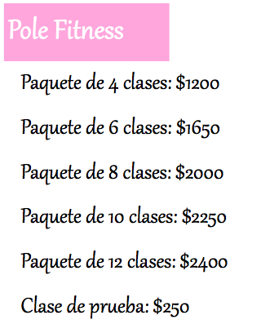
Competencia: Precios

Slide 26
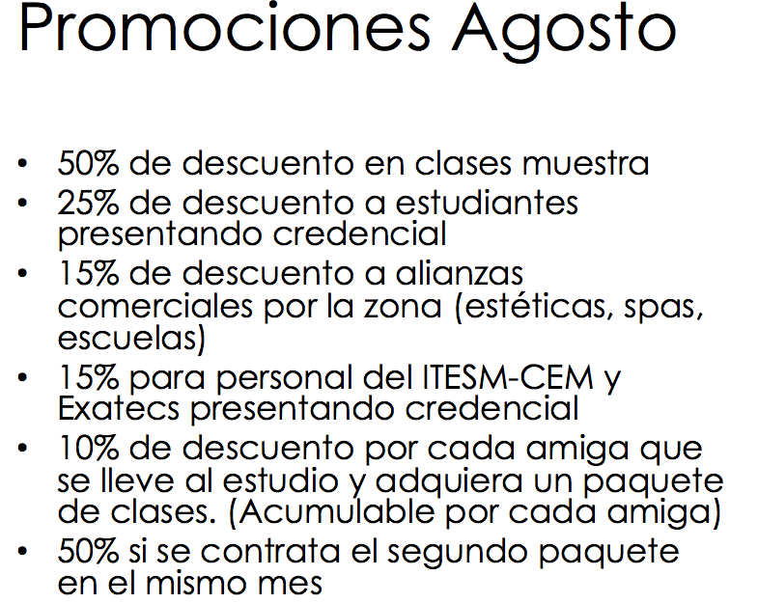
Promociones

Slide 27
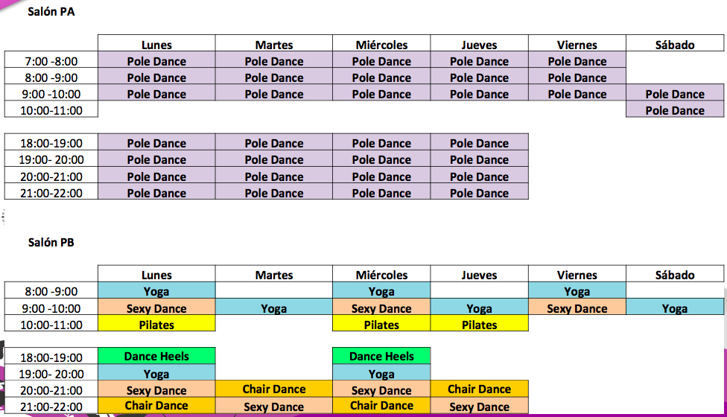
Horario
29 clases pole fitness.
8 yoga.
7 sexy dance.
4 chair dance.
3 pilates.
2 dance heels.

Slide 28
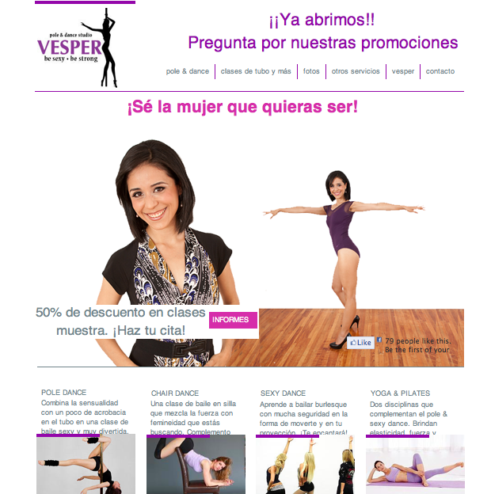
Sitio web: www.vesper.com.mx

Slide 29
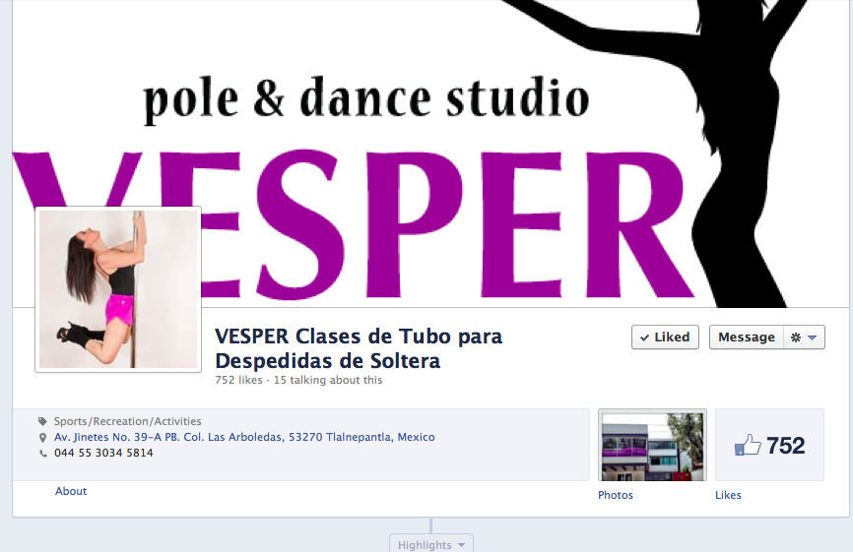
Facebook

Slide 30
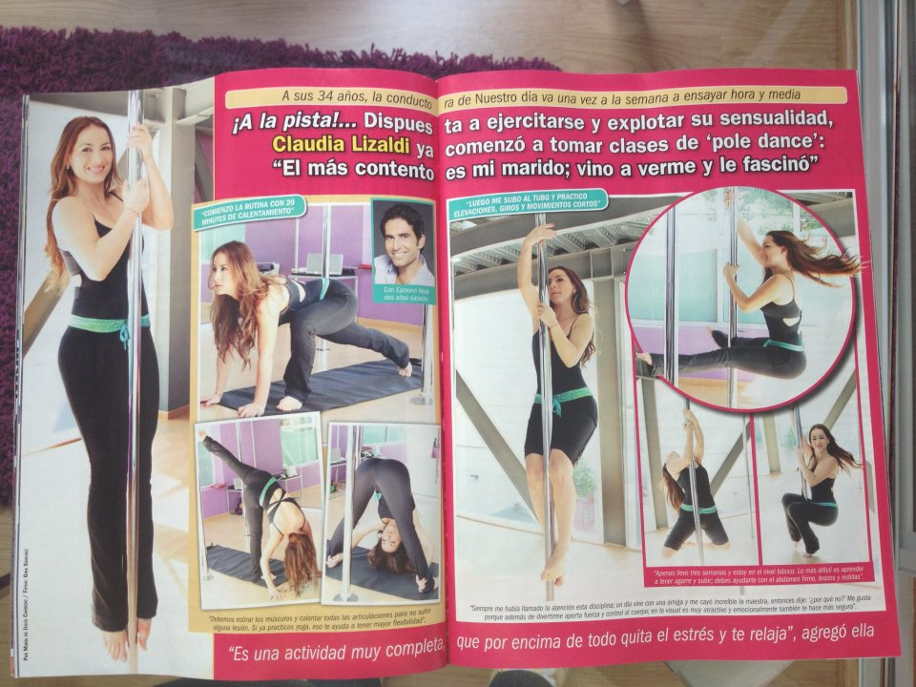
Revista TvyNovelas

